Slide 1
日本学生支援機構
貸与奨学金
採用時説明会
Notes:
今から、日本学生支援機構の貸与奨学金に関する採用時説明会を開催いたします。

Slide 2
交付物の確認
奨学生証
奨学生のしおり
返還誓約書（兼個人信用情報の取扱いに関する同意書）
●保証依頼書・保証料支払依頼書・親権者（後見人）同意書
【機関保証制度選択者のみ】
Notes:
では、配付資料を確認します。
皆さんのお手元に、「奨学生証」、「奨学生のしおり」、「返還誓約書」の３点があるか確認してください。
その他、機関保証制度を選択した人には、「保証依頼書・保証料支払依頼書・親権者（後見人）同意書」を配付しています。
第一種奨学金と第二種奨学金または、第一種奨学金と併せて入学時特別増額貸与奨学金を借りている場合は、「奨学生証」と「返還誓約書」はそれぞれ２枚ずつ。
機関保証制度を選択した人には、「保証依頼書・保証料支払依頼書・親権者（後見人）同意書」もそれぞれ２枚ずつ配付しています。
「奨学生証」と「返還誓約書」がご自分のものであることを確認してください。

Slide 3
説明会の流れ
奨学生としての心構え
知ってほしいこと
返還誓約書の作成方法

Slide 4
奨学生としての心構え
奨学生のしおり はじめに ２
奨学金のしくみを理解する
貸与中の手続きなど、学校の指示を守る
奨学生としての自覚を持って、勉学に励む
Notes:
皆さんが採用となったこの奨学金は国が実施する貸与型の奨学金です。
貸与奨学金は卒業後、皆さん（奨学生）自身が責任をもって返還しなければいけません。ただし、返還が難しいときは、救済制度が設けられています。
救済制度の内容は後ほど、説明します。
奨学生としての心構え
奨学金のしくみを理解する
貸与中の手続きなど、学校の指示を守って期限までに行う
奨学生としての自覚を持って、勉学に励む

Slide 5
知ってほしいこと

Slide 6
１．奨学金制度
奨学生のしおり はじめに １
日本学生支援機構の貸与奨学金は、借りるものです。
奨学金を借りるのも、返すのも皆さん自身です。
借り過ぎに注意してください。
Notes:
日本学生支援機構の貸与奨学金を借りるのは、皆さん（学生本人）です。
そのため、卒業後は、皆さん自身が、奨学金を返さなければいけません。
卒業後に返還されたお金は、後輩の奨学金として、すぐに利用されます。
そのため、皆さん自身が後輩の奨学金を支えることになります。
奨学金を借りているときは、家計の状況や卒業後の返還額などをよく考えて、借りすぎに注意するようにしてください。

Slide 7
２．奨学金の説明会
採用時説明会（4月～7月頃）
適格認定説明会（毎年12月～2月頃）
返還説明会（10月～12月頃）
※実施方法や日時の連絡に注意してください。
Notes:
奨学生として学生生活を送るうえで、奨学金に関する説明を必ず受けてください。
主な説明の機会としては３つあります。
１つ目は、今、皆さんが出席している、奨学生として採用されたときに行う「採用時説明会」
２つ目は、毎年、12月～2月ごろに行う、「適格認定説明会」です。こちらは年に１回１年間の借用状況を確認し、来年度も奨学金の継続を希望するかどうかの手続きや、学業成績などに応じて奨学金の継続に関して必要な措置がとられることを説明します。
３つ目は、貸与終了時、主に卒業する年度の10月～１2月ごろに行う「返還説明会」です。こちらは貸与終了後に必要な手続きや救済制度等について説明します。
それぞれの説明会では、皆さんが奨学生として提出が必要な書類や手続きなどについて説明を行います。
それぞれの説明会の開催日時や実施方法については、メールや掲示板で事前にお知らせしますので、必ず確認してください。
どうしても都合が悪く、説明会に出席できない場合は、事前に、奨学金担当窓口に相談してください。

Slide 8
３．連絡が必要なとき
奨学生のしおり
第一部 1、2、3 第二部 4、5、6
以下の事由が発生した場合、必ず学校に連絡してください。
※手続きを行う場合は、提出期限があります。
□ 改氏名・住所変更
□ 休学・復学
□ 留学
□ 転学・編入学
□ 転学部（科）
□ 退学
□ 振込口座の変更
□ 利率の算定方法の変更(第二種のみ)
□ 連帯保証人・保証人の変更
（住所変更等含む）
□ 機関保証制度への変更（機関保証制度
から人的保証制度への変更はできません。）
□ 貸与月額の変更（増額・減額）
□ 返還方式の変更（第一種のみ）
Notes:
続いて、奨学金担当窓口への連絡が必要なときについて説明します。
在学中に、奨学金が不要になったり、留学によって日本を離れる場合など、奨学金担当窓口に連絡が必要となります。
特に、休学したり退学したりする場合には、何月分まで奨学金を受け取ることができるかを、学校で確認する必要があります。
受け取ることが出来ない月以降に、振り込まれてしまった奨学金は、皆さんが金融機関に行って返金しなければなりません。
休学や退学の予定がある場合は、すぐに、奨学金担当窓口に連絡してください。
また、それぞれの願い出には、提出期限があります。
提出期限を過ぎてしまうと処理できないこともありますので、期限は必ず守ってください。

Slide 9
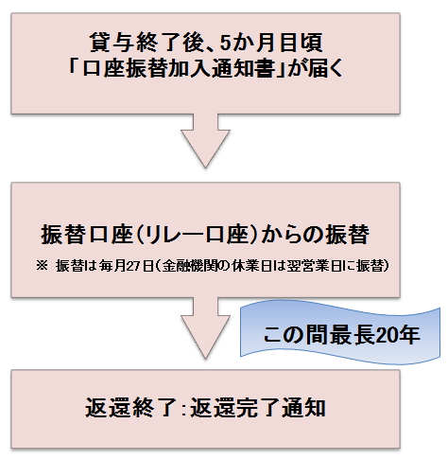
４．奨学金の返還の流れ
奨学生のしおり 第三部 １
貸与終了月の７か月後の
２７日から返還開始
※２０２1年３月卒業の場合、
２０２1年１０月より返還開始
Notes:
奨学金の返還の流れについて説明します。
貸与終了から５か月目ごろ、日本学生支援機構から、皆さんのご自宅宛に「口座振替加入通知書」が届きます。
返還は、貸与終了月の７か月後の２７日から、貸与終了時に加入した振替用口座（リレー口座）から引き落としが始まります。
2021年3月に卒業の場合、2021年10月27日から返還開始です。
定額返還方式を選択した人は、貸与総額で返還する年月が決まりますので、一番長く返す人で20年、毎月、返還していきます。
所得連動返還方式を選択した人は、毎年の収入に応じた返還額で毎月、返還していきますので、返還回数が変わります。
そして返還終了後、返還完了のお知らせの通知が、日本学生支援機構へ届け出ているあなたの登録住所に届きます。

Slide 10
５．返還が困難となったときの救済制度
奨学金の返還が困難な場合、救済制度があります。
奨学生のしおり 第三部 １３
（１）在学猶予：在学している期間、返還する期限を先延ばしにする制度
（２）減額返還：月々の割賦金を１／２もしくは１／３に減額し、減額返還適用期間に
応じた分の返還期間を延長して返還する制度
（３）返還期限猶予：返還が困難になったときに、返還する期限を先延ばしにする制度
在学猶予は、在籍する学校に相談
減額返還や返還期限猶予は、日本学生支援機構に相談
Notes:
奨学金の返還が困難な人を対象として、３つの救済制度が設けられています。
（１）在学猶予
大学や大学院に進学・辞退または留年した場合には、スカラネットパーソナルから「在学猶予願」を申請してください。スカラネットパーソナルが利用できない場合は、在学している学校で証明を受けて、学校から申請します。スカラネットパーソナルについては後ほど説明します。
（２）減額返還
病気や失業などで返還が困難になった場合に申請してください。1年ごとに手続きをし、通算して15年まで申請できます。
１／２の場合は６か月分の金額を１２か月で返還します。また、１／３の場合は４か月分の金額を１２か月で返還します。日本学生支援機構に皆さん自身が申請します。
※第二種奨学金を含め、返還予定総額は変わりません。また、返還すべき元金や利息が免除されるわけではありません。
※返還方法で「所得連動返還方式」を選択した場合には、減額返還を申し込むことはできません。
（３）返還期限猶予
低収入や失業などで返還が困難になった場合に申請してください。通算して10年まで申請できます。
１年ごとに手続きをし、期限の猶予を皆さん自身が直接、日本学生支援機構に申請します。
※第二種奨学金を含め、返還予定総額は変わりません。また、返還すべき元金や利息が免除されるわけではありません。

Slide 11
６．延滞したとき
奨学生のしおり 第三部 １４
延滞金の賦課
保証機関からの督促（機関保証）
連帯保証人・保証人への督促（人的保証）
個人信用情報機関への登録
裁判所への法的手続き
など
延滞する前に、必ず、日本学生支援機構に相談してください。
Notes:
延滞してしまった場合は、
延滞金の賦課
機関保証を選択している人は、日本学生支援機構から保証機関へ保証債務の弁済を請求し、保証機関からの督促
人的保証を選択している人は、連帯保証人・保証人への督促
個人信用情報機関への登録
裁判所への法的手続き
の対象となります。延滞する前に、必ず、日本学生支援機構に相談してください。

Slide 12

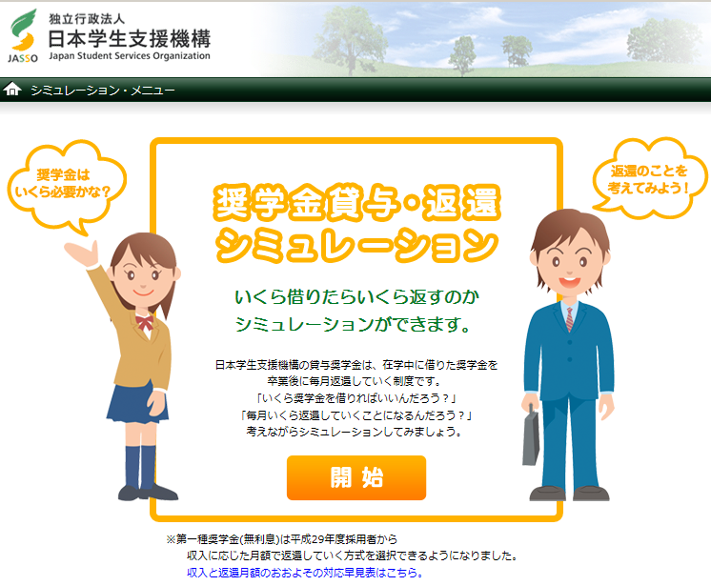
奨学金貸与・返還シミュレーションとは
用語説明
奨学生のしおり 第四部 ３
  貸与月額等の条件を設定することで、返還総額や返還回数、毎月の返還額などについて試算を行うことができるシステムです。
登録の手続きは
必要ありません
  日本学生支援機構ホームページ（https://www.jasso.go.jp/shogakukin/）
Notes:
日本学生支援機構のホームページにある「奨学金貸与・返還シミュレーション」を使って、毎月の返還額を試算することができます。
貸与中から、「毎月の返還額はいくらになるのか」、「返還期間はどれくらいなのか」といった試算をして、返還額を確認し、将来の返還を意識して、貸与月額を選択するようにしてください。

Slide 13
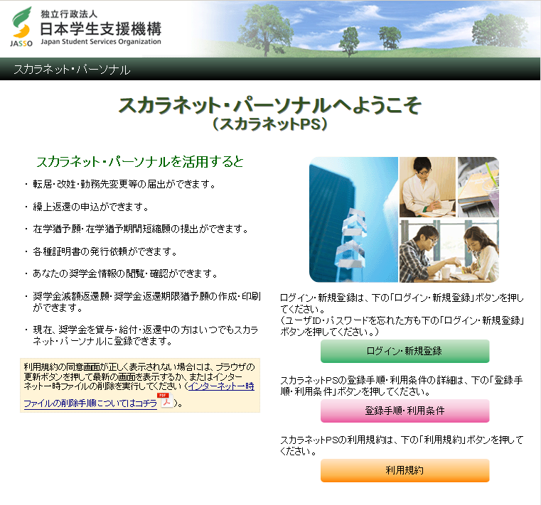
スカラネット・パーソナル（スカラネットPS）とは
用語説明
奨学生のしおり 第四部 ２
  あなたの奨学金情報を確認したり、
  奨学金継続などの手続きができます。
  日本学生支援機構ホームページ（https://www.jasso.go.jp/shogakukin/）
ログイン・
新規登録ボタン
Notes:
スカラネット・パーソナルでは、奨学金に関する情報の閲覧や各種届出等などを行うことができます。
また、在学中、奨学金を継続するには、毎年、このサイトを通して、「奨学金継続願」を提出することになります。
「奨学生のしおり」を参考に、できるだけ早めの登録をお願いします。
遅くとも、「奨学金継続願」を提出する１２月上旬頃までには、必ず登録をしてください。

Slide 14
「返還誓約書」とは
用語説明
奨学生のしおり 第二部 ２
あなたと日本学生支援機構との間の
奨学金の貸し借りを確認する契約書です。
「返還誓約書」に不備がある場合、
奨学金の振込みは、止まります！
「返還誓約書」を提出しない場合、
奨学金を借りることはできません。

Slide 15
返還誓約書の作成方法
Notes:
それでは、この説明会の後に、皆さんに提出して頂く「返還誓約書」の作成方法について説明します。
「返還誓約書」とは、あなたと日本学生支援機構との間の奨学金の貸し借りを確認する契約書です。
今から説明する内容を理解し、必要事項を漏れなく記入・押印のうえ、添付書類を全て揃えて、●月●日までに奨学金担当窓口まで提出してください。
提出時には、添付書類を全て揃える必要があります。不備は認められません。
説明をしっかり理解し、期限までに必ず提出してください。
期限までに提出できない場合は、奨学金の振込が打ち切られ、振込済の奨学金もすぐに全額を返金しなければなりません。
書類を整えるうえでわからないことがあれば、すぐに奨学金担当窓口に相談してください。

Slide 16
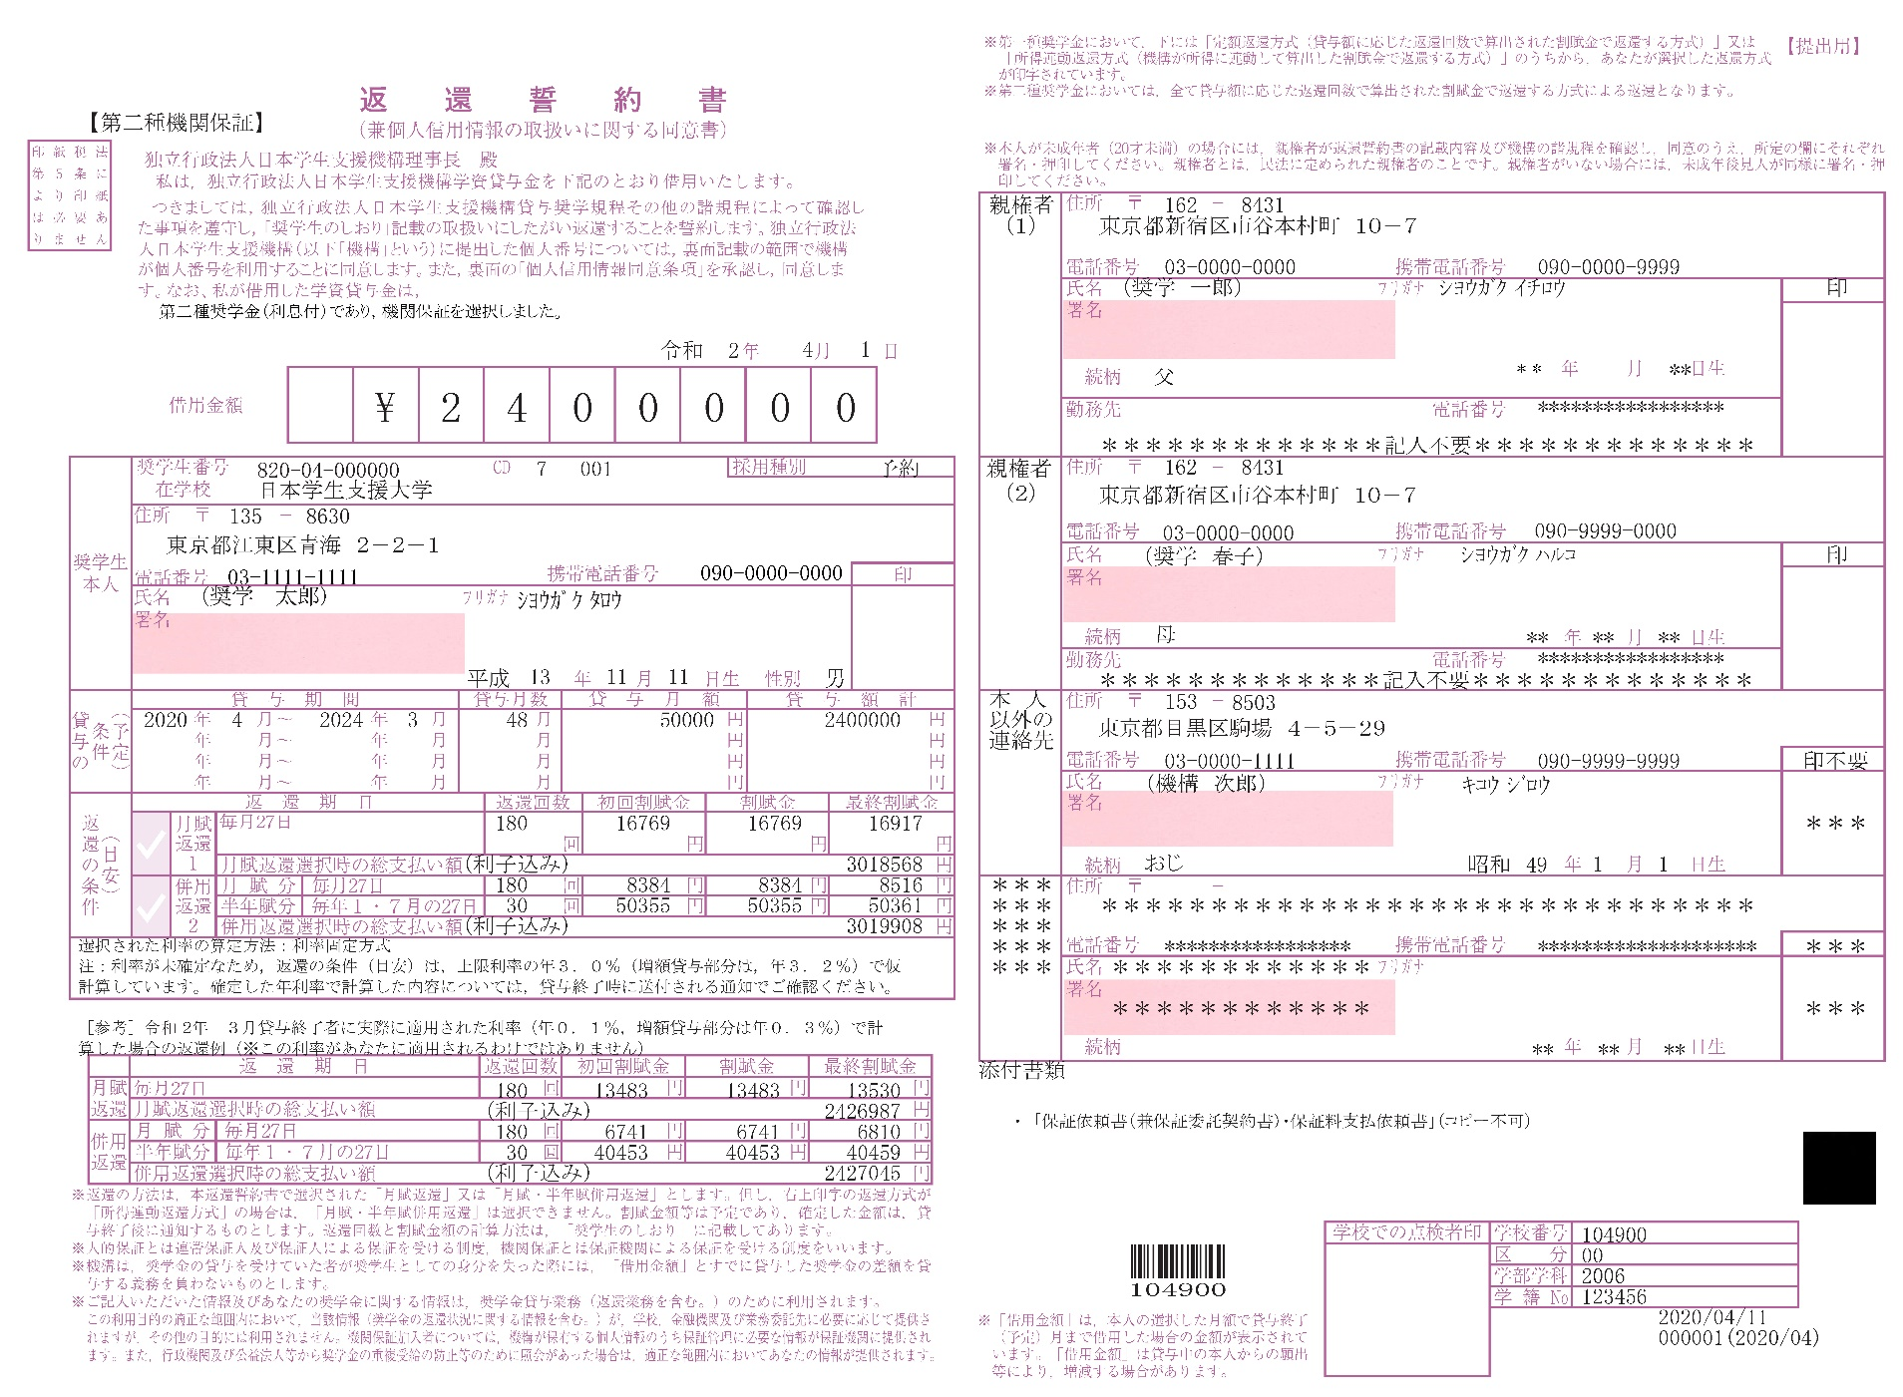
返還誓約書の作成方法
①
奨学生のしおり 第二部 ２
④
②
③
⑤
⑦
⑥
Notes:
まずお願いです。「返還誓約書」を作成する際は、貸与奨学金の「奨学生のしおり」を参照し、慎重に作成してください。
返還誓約書には皆さん自身がスカラネットで入力した情報が印字されています。印字内容に誤りがないか十分確認してください。
誤りがある場合は所定の用紙への記入が必要になることもありますので、奨学金担当窓口に相談してください。
①には皆さんが利用する奨学金の種類が印字されています。
②には皆さんが選択した貸与月額で、予定の貸与終期まで奨学金の貸与を受けた場合の借用総額が印字されています。
③には皆さんの奨学生番号、住所、氏名、性別、生年月日が印字されています。
④には、機関保証制度を選択した人は本人以外の連絡先の情報、未成年者の場合は親権者の情報、人的保証制度を選択した人は連帯保証人と保証人の情報が、未成年の場合は親権者の情報が印字されています。
⑤の「貸与の条件（予定）」には予定する貸与期間、貸与月額などが印字されています。
⑥の「返還の条件（目安）」には⑤の「貸与の条件（予定）」に印字された内容で貸与を受けた場合の返還の条件の目安が印字されています。
皆さんが、貸与終了後に返還する総額の目安は「総支払い額」の金額となります。
また、第二種奨学金の貸与を受けている人は、申し込み時に選択した利率の算定方法、
「利率固定方式」または「利率見直し方式」のいずれかが印字されているので確認してください。
⑦提出時には、月賦返還1または併用返還2のどちらかを選択してください。
提出後に変更することはできませんので、よく考えてチェックボックスにレ点をつけてください。
なお、所得連動返還方式を選択した場合は月賦返還となりますので、割賦方法選択の必要はありません（月賦返還の項目にアスタリスクが最初から印字されます）。

Slide 17
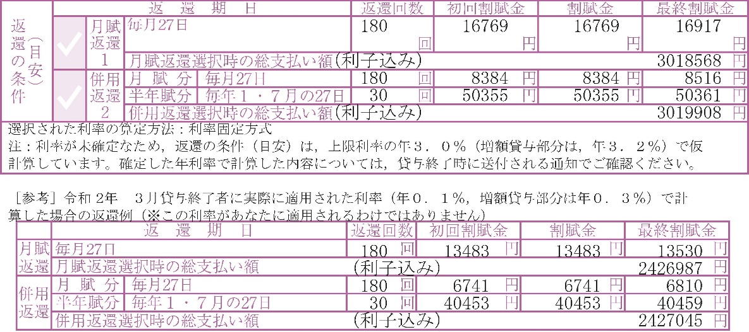
返還誓約書の作成方法
奨学生のしおり 第二部 ２
Notes:
なお、第二種の返還誓約書の「返還の条件（目安）」に印字されている割賦金や総支払額は、利息分を含めた金額になっていますが、上限利率の年３．０％（増額貸与部分は年３．２％）で仮計算された暫定のものです。返還の際に適用される利率は貸与終了時に決定されます。印字された金額は確定したものではないので注意してください。
参考として、直近の貸与終了者に実際に適用された利率で計算した場合の返還例が返還誓約書の左下に印字されています。
なお、スライドの図にある利率(年０．１％、増額貸与部分年０．３％)はあくまで例ですので、実際の適用利率とは異なります。
利率に関しては、日本学生支援機構ホームページに、随時、掲載されますので、確認してください。
（参考）
令和2年3月貸与終了者の貸与利率
利率固定方式 年０．１４％
利率見直し方式 年０．０１％
増額貸与部分 利率固定方式 年０．３４％
増額貸与部分 利率見直し方式 年０．２１％

Slide 18
返還誓約書の作成方法
１．返還誓約書の種類
奨学生のしおり 第二部 ２
４種類あります。
「貸与奨学生のしおり」の該当ページを確認し、作成してください。
返還誓約書の種類 | 「奨学生のしおり」のページ
第一種奨学金 機関保証 | ３４～３５ページ
第二種奨学金 機関保証 | ３６～３７ページ
第一種奨学金 人的保証 | ３８～３９ページ
第二種奨学金 人的保証 | ４０～４１ページ
保証依頼書【機関保証選択者のみ】 | ３０～３１ページ
Notes:
18

Slide 19
返還誓約書の作成方法
２．保証制度の種類
①機関保証
一定の保証料を支払うことで、保証機関から保証を受けます。
保証料は、毎月の奨学金から差し引かれます。
保証料を支払っているから返還しなくて構わないというわけではありません。
人的保証への変更はできません。
②人的保証
連帯保証人と保証人の両方を選任して保証を受けます。
事情が変わるなどして、連帯保証人や保証人を選任することができなくなったときは、すぐに学校に相談してください。
「連帯保証人」とは、奨学金の返還について本人と同等の責任を負います。
「保証人」とは、あなたや連帯保証人が返還できなくなったとき、あなたに代わって返還する人です。
※保証人には、申し出により認められる「分別の利益」等の権利があります（連帯保証人にはありません）。
用語説明
Notes:
さきほど「返還誓約書」の左上で奨学金の種類を確認してもらいましたが、保証の種類によって返還誓約書の記入項目、添付書類が異なります。
保証制度には、機関保証と人的保証の２種類があり、奨学金を申込む時に選択しています。
機関保証は、奨学金の返還に対する保証を保証機関である「日本国際教育支援協会」に一定の保証料を支払って引き受けてもらう保証制度です。そのため「保証依頼書・保証料支払依頼書」の提出が必要です。
なお、保証料を支払っているから返還しなくてもよいということではありません。
万一、あなたが奨学金の返還を延滞し、あなたに代って「日本国際教育支援協会」が日本学生支援機構に、あなたが借りていた奨学金を返した場合、
「日本国際教育支援協会」はあなたに対し、一括で請求することとなり、あなたは「日本国際教育支援協会」に支払う必要があります。
人的保証は、奨学金の返還に関する保証を日本学生支援機構が定めた要件に合う人に引き受けてもらう保証制度です。連帯保証人と保証人の２名が必要です。
人的保証を選択している人で、これから説明する要件を満たす連帯保証人や保証人を選任することができなくなってしまった場合は、大至急、奨学金担当窓口に相談してください。

Slide 20
返還誓約書の作成方法
連帯保証人の選任条件
奨学生のしおり 第二部 ２-３
原則として父母のどちらか
奨学生が未成年者の場合は親権者（または未成年後見人）
未成年・学生等の保証能力がない人は認められません。
あなたの配偶者（婚約者を含む）は認められません。
債務整理中（破産等）の人は認められません。
貸与終了時に、あなたが満４５歳を超える場合は、連帯保証人はその時点で６０歳未満でなければいけません。
Notes:
① 連帯保証人の選任条件について
原則として、父母（配偶者の父母も不可）のどちらかでなければいけません。
・奨学生が未成年者の場合は親権者（または未成年後見人）です。
・未成年・学生等の保証能力がない人は認められません。
・あなたの配偶者（婚約者を含む）は認められません。
・債務整理中（破産等）の人は認められません。
・貸与終了時に、あなたが満45歳を超える場合は、連帯保証人はその時点で60歳未満でなければいけません。
・なお父母のうち、離婚した父母、配偶者の父母、本人が養子縁組している場合の実父母については、知人として扱うことで例外的に選任できますが、選任する際には次ページで紹介する「返還保証書」及び基準を満たした資産等に関する証明書類の返還誓約書への添付が必要となることにご注意ください。

Slide 21
返還誓約書の作成方法
保証人の選任条件
奨学生のしおり 第二部 ２-３
原則として本人および連帯保証人と別生計で
父母を除いた65歳未満の４親等以内である成年親族
未成年・学生等の保証能力がない人は認められません。
あなたの配偶者（婚約者を含む）及び連帯保証人の配偶者（婚約者を含む）は認められません。
債務整理中（破産等）の人は認められません。
奨学金申込時（予約採用の場合は進学届提出時）に保証人は６５歳未満でなければいけません。
貸与終了時に、あなたが満４５歳を超える場合は、保証人はその時点で６０歳未満でなければいけません。
Notes:
② 保証人の選任条件について
原則として本人および連帯保証人と別生計で父母を除いた65歳未満の４親等以内である成年親族でなければいけません。
・未成年・学生等の保証能力がない人は認められません。
・あなたの配偶者（婚約者を含む）及び連帯保証人の配偶者（婚約者を含む）は認められません。
・債務整理中（破産等）の人は認められません。
・奨学金申込時（予約採用の場合は進学届提出時）に保証人は65歳未満でなければいけません。
・貸与終了時に、あなたが満４５歳を超える場合は、保証人はその時点で60歳未満でなければいけません。

Slide 22
返還誓約書の作成方法
連帯保証人・保証人の選任における注意点
奨学生のしおり
第二部 ２-３
４親等以内の親族でない成人を連帯保証人または保証人に選任する場合
保証人に65歳以上の人を選任する場合
その方がⅠ～Ⅲのいずれかの条件をみたし、
｢返還保証書」と「資産等に関する証明書類」を提出することが必要です。
Ⅰ 年間収入・所得で判定
・給与所得者 年間収入３２０万円以上 （証明書類：源泉徴収票、年金振込通知等）
・給与所得者以外 年間所得２２０万円以上 （証明書類：確定申告書控（受付印のあるもの）等）
Ⅱ 預貯金・不動産評価額等で判定
合計額が貸与予定総額以上 （証明書類：預貯金残高証明書、固定資産評価証明書等）
Ⅲ 上記ⅠとⅡの組み合わせで判定
Ⅰ＋（Ⅱ÷１６）で算出される金額が （給与所得者の場合） ３２０万円以上
（給与所得者以外の場合） ２２０万円以上
※年金は給与として扱います
※給与所得以外 + 給与所得の方の判定基準は年間所得220万円です
Notes:
③ 連帯保証人・保証人の選任における注意点は、
４親等以内の親族でない成人を選任する場合および保証人に65歳以上の者を選任する場合は、次のローマ数字Ⅰ～Ⅲのいずれかの基準を満たした｢返還保証書」と「資産等に関する証明書類」を提出する必要があります。
ローマ数字Ⅰの年間収入・所得で判定する場合、給与所得者の方は年間収入が320万円以上である必要があります。証明書類は、源泉徴収票等となります。具体的には会社員や公務員などのサラリーマンの方が該当します。
給与所得者以外の方は年間所得が220万円以上である必要があります。証明書類は、受付印のある確定申告書控等となります。自営業や専業農家の方が該当します。
ローマ数字Ⅱの預貯金・不動産評価額等で判定する場合、合計額が貸与予定総額以上である必要があります。証明書類は、預貯金については預貯金残高証明書、不動産については固定資産評価証明書等となります。
ローマ数字Ⅲは、ⅠとⅡの組み合わせで判定する場合です。Ⅰの金額にⅡを16で割った金額を加算し算出される金額が、給与所得者の方で320万円以上、給与所得者以外の方で220万円以上である必要があります。
返還保証書に関する留意点としまして、年金収入は給与としての取扱いになります。
もう一つ留意点として、給与とそれ以外にも所得がある方の判定基準は年間所得220万円となります。これは、会社勤めをしながら農業を行っている兼業農家の方などが該当します。
「返還保証書」については、「奨学生のしおり」で記入方法を確認してください。
「資産等に関する証明書類」とは、該当する機関が発行した証明書類です。源泉徴収票は勤務先、確定申告書（控）は税務署、固定資産評価証明書は市区町村役場、預貯金残高証明書は金融機関窓口で発行してもらえますので、該当者は、連帯保証人、保証人に準備をしてもらって、返還誓約書に添付してください。
「資産等に関する証明書類」はコピーで構いません。

Slide 23
返還誓約書の作成方法
３．返還誓約書に添付する書類
奨学生のしおり 第二部 ２-５
マイナンバーの記載がないものを提出してください。
第一種奨学金および第二種奨学金の両方を貸与（併用貸与）されている人は、それぞれの返還誓約書に、証明書類の添付（印鑑登録証明書は原本の添付）が必要です。〔２部必要〕
第一種奨学金と併せて入学時特別増額貸与奨学金の貸与を受けた人も、それぞれの返還誓約書に証明書類の添付（印鑑登録証明書は原本の添付）が必要です。〔２部必要〕
印鑑登録証明書は、返還誓約書に印字された日付から３か月前以降に発行されたものを提出してください。
Notes:
それでは、返還誓約書に添付する書類について説明します。
必ず、マイナンバーが記載されていないものを添付してください。
第一種奨学金および第二種奨学金の両方の貸与（併用貸与）を受けている人は、それぞれの返還誓約書に証明書類の添付が必要です。
第一種奨学金と併せて入学時特別増額貸与奨学金の貸与を受けた人も、それぞれの返還誓約書に証明書類の添付が必要です。
印鑑登録証明書は、返還誓約書に印字された日付から３か月前以降に発行されたものを提出してください。
３か月より前に発行されたものは提出できません。
なお、添付資料の中で、コピーが認められるのは、「収入に関する証明書類」のみです。また、返還保証書に添付する「資産等に関する証明書類」もコピーで構いません。それ以外は、必ず原本が必要です。
それでは、保証制度別に必要な添付書類を説明します。

Slide 24
返還誓約書の作成方法
① 機関保証制度を選択した人
奨学生のしおり第一部１、 第二部 ２-５
機関保証制度を選択した人が、返還誓約書に添付する書類（1点）
必 要 書 類
保証依頼書（兼保証委託契約書）・保証料支払依頼書・ 親権者（後見人）同意書【機構・協会用】
Notes:
機関保証制度を選択した方について説明します。
記入は「奨学生のしおり」を確認し、説明会が終わった後に記入してください。
機関保証制度を選択した人の添付書類は１点です。
「保証依頼書・保証料支払依頼書・親権者（後見人）同意書」の提出が必要となります。記入する日付（申込日）及び奨学生番号は必ず、返還誓約書と一致させて返還誓約書に添付して提出してください。
繰り返しになりますが、保証料を支払っているから返還しなくても構わないというわけではありませんので、誤った考えは持たないようにしてください。

Slide 25
返還誓約書の作成方法
② 人的保証制度を選択した人
奨学生のしおり 第二部 ２-５
人的保証制度を選択した人が、返還誓約書に添付する書類（３点）
 | 必 要 書 類
１ | 連帯保証人の印鑑登録証明書
２ | 連帯保証人の収入に関する証明書類（コピー可、直近の1年間の収入が分かるもの）
３ | 保証人の印鑑登録証明書
マイナンバーの記載がないものを提出してください。
※ 海外赴任などで一時的に国外居住となり、印鑑登録証明書や「収入に関する証明書類」が取得できない場合は、奨学金担当窓口に相談してください。
Notes:
人的保証制度を選択した人について説明します。
人的保証制度を選択した人は３点の添付書類が必要です。
必ず、マイナンバーの記載がないものを添付してください。
１．連帯保証人の印鑑登録証明書
２．連帯保証人の収入に関する証明書類
３．保証人の印鑑登録証明書
印鑑登録証明書は市区町村役場で手続きをする必要があるため、予め準備してもらわなければなりません。
この説明会が終わったら、すぐに連帯保証人や保証人の方々に連絡して、準備をしてもらうようお願いしてください。
特に、遠隔地にお住まいの人にお願いする場合は、書類のやり取りに時間がかかりますので、すぐに準備を始めてください。
次に、必要書類２の「連帯保証人の収入に関する証明書類」について説明します。

Slide 26
返還誓約書の作成方法
奨学生のしおり 第二部 ２-５
連帯保証人の「収入に関する証明書類（直近の1年間の収入が分かるもの）」は、「奨学生のしおり」を確認し、次のいずれかを提出してください。（コピー可）
収入の状態・状況 | 証明書類 | 発行所
給与所得または給与所得以外 | 所得証明書 | 市区町村の役場
給与所得（給与・賃金・役員報酬等） | 源泉徴収票 | 勤務先
給与所得以外（自営業等） | 確定申告書（控）「税務署の受付印があるもの」 | 税務署
確定申告書（控）の提出ができない場合 | 納税証明書（その２） | 税務署
年金（恩給・老齢年金・遺族年金等） | 年金振込通知書 又は 年金額改定通知書 | 日本年金機構等
前年途中・当年に就職した場合 | 年収見込証明書 | 勤務先
生活保護受給者 | 保護決定（変更）通知 | 福祉事務所
上記の書類が提出できない場合 | 課税証明書 、 非課税証明書 | 市区町村の役場
Notes:
連帯保証人の収入に関する証明書類については、直近の1年間の収入が分かる書類が必要です。
具体的な証明書類については、「奨学生のしおり」を確認してください。
連帯保証人の収入に関する証明書類は、コピーで構いません。連帯保証人の方に「奨学生のしおり」の該当ページを確認してもらい、該当する証明書類を準備してもらい、返還誓約書に添付して提出してください。
印鑑登録証明書同様、発行所で手続きをする必要があるため、予め準備してもらわなければなりません。
特に、遠隔地にお住まいの人にお願いする場合は、書類のやり取りに時間がかかりますので、こちらもすぐに準備を始めてください。
次に、機関保証・人的保証制度共通の事項について説明します。

Slide 27
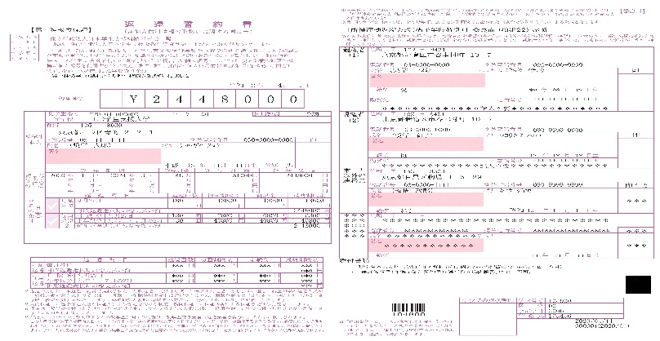
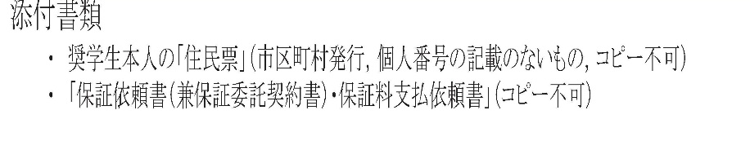
返還誓約書の作成方法
③ 機関保証・人的保証制度共通
奨学生のしおり 第二部 ２-５
※返還誓約書右下「添付書類」に『奨学生本人の「住民票」』と記載がある場合は、本人の住民票も必要となります。
マイナンバーの記載がないものを提出してください。
Notes:
機関保証・人的保証制度共通の事項について説明します。
返還誓約書右下「添付書類」に『奨学生本人の「住民票」』と記載がある場合は、皆さん本人の住民票も必要となります。
添付書類欄の場所は図のとおりです。
住民票も印鑑登録証明書や収入に関する証明書と同じく、市区町村役場で手続きをする必要があるため、この説明会が終わったら、すぐに準備をしてください。
特に、住民票を移しておらず、遠隔地に住民票がある人は、書類のやり取りに時間がかかりますので、こちらもすぐに準備を始めてください。
また、必ず、マイナンバーの記載がないものを添付してください。

Slide 28
返還誓約書の作成方法
４．記入時の注意点
奨学生のしおり 第二部 ２-４
署名について
  黒または青のボールペン（消せるボールペン使用不可）で記入すること。
  他の者と同一の筆跡は認められません。各自が署名をすること。
  なぞり書き（重ね書き）は不可。
  書き誤った部分を削る、修正液を使う、上から紙を貼るなどによる訂正は不可。
押印について
  朱肉を使用する印鑑で押印すること（スタンプ印・ゴム印等は使用不可）。
  各自、それぞれの印鑑を押印すること。
  連帯保証人・保証人は実印（印鑑登録証明書と同じ印鑑）で押印すること。
  欄内に押印すること。欄外の押印は認められません。
印字内容の訂正について
  奨学金担当窓口に相談してください。
Notes:
記入する際は、これから説明する注意点を踏まえ、慎重に作成してください。
■署名について
・黒または青のボールペン（消せるボールペン使用不可）で記入すること。
・他の者と同一の筆跡は認められません。各自が署名をすること。
・なぞり書き（重ね書き）はやめてください。
・書き誤った部分を削る、修正液を使う、上から紙を貼るなどによる訂正をしないでください。
■押印について
・朱肉を使用する印鑑で押印すること。スタンプ印・ゴム印等は使用できません。
・各自、それぞれの印鑑を押印すること。
・連帯保証人・保証人は実印（印鑑登録証明書と同じ印鑑）で押印すること。
・欄内に押印すること。欄外の押印は認められません。
■印字内容の訂正について
・奨学金担当窓口に相談してください。
続いて、正しい押印の例について説明します。

Slide 29
返還誓約書の作成方法
奨学生のしおり 第二部 ２-４
正しい押印について
Notes:
欄内に鮮明に押印することが必要です。
朱肉が薄かったり、重ねて押したり、欠けていたり、滲んでいたりする場合は、不備になりますので、注意して押印してください。
必ず、朱肉を使った印鑑で鮮明に押印してください。スタンプ印、シャチハタ等による押印は認められません。
次に、署名・押印等の訂正方法について説明します。

Slide 30
返還誓約書の作成方法
奨学生のしおり 第二部 ２-４
署名・押印等の訂正方法について
[例]
※ 修正テープ、修正液の使用はできません。
※ 印字内容の訂正が必要なときは、所定の用紙を取りに来てください。
※ 姓または名が同じでも、署名の訂正は全て訂正してください。
※ 訂正・変更した人の印を二重線の上に押してください。
Notes:
「返還誓約書」への「署名」は、必ずそれぞれの欄に印字されている人が署名してください。
代筆は認められませんので注意してください。また、署名は正式名でなくてはなりません。
正式名とは、連帯保証人・保証人であれば「返還誓約書」に添付する印鑑登録証明書に記載されている氏名です。皆さん本人であれば「返還誓約書」に印字されている氏名と署名が一致していることを確認してください。
「髙（はしごだか）」や「﨑（たつさき）」の様な異体字を使う人の場合、スカラネット入力時には異体字での入力ができないため、「高」「崎」の通用字体で入力してもらいましたが、署名は正式名で行う必要があります。
また、「押印」は、必ずそれぞれの印を使用してください。人的保証を選択した場合、連帯保証人および保証人の印は、実印でなければなりません。実印とは、添付する印鑑登録証明書に印影のある印鑑のことです。
添付書類と署名・押印の氏名が一致しない場合や、同一の筆跡、同一印による押印の場合、連帯保証人・保証人の押印が印鑑登録証明書と異なっている場合などには、「不備」となります。
「署名」を誤った場合は、誤った署名の上に二重線をひき、訂正印として、その人が押印欄に使用した印を押し、直近の余白に正しく署名してください。
「押印」を誤った場合は、誤った印影の上に二重線をひき、直近の余白に正しい印で押印してください。
例にあるように、姓だけ（一部）を間違った場合でも、姓名ともに（全部を）訂正する必要があります。書き誤った部分を削る、修正液を使う、上から紙を貼るなどによる訂正はできません。訂正の方法を誤った場合も「不備」となります。
また、返還誓約書の「印字内容」に訂正がある場合は、返還誓約書上での訂正のほかに、所定の用紙の記入も必要です。必ず、奨学金担当窓口に申し出てください。

Slide 31
「返還誓約書」提出前のチェックリスト
●署名・記入漏れはないか
    □ 黒又は青のボールペンで記入していますか（消せるボールペン使用不可）
    □ 「奨学生本人欄」はあなたが署名しましたか
    □ [人的保証の場合]連帯保証人・保証人の署名は、それぞれに署名してもらいましたか（同一筆跡不可）
    □ [機関保証の場合]連絡先の者の署名は、その人に署名してもらいましたか（同一筆跡不可）
    □ あなたが未成年者の場合、親権者（後見人）全員の署名（それぞれの人が署名）はありますか（同一筆跡不可）
    □ 希望する割賦方法にレ点がありますか ※返還誓約書提出後、割賦方法の変更は原則できません。
●押印漏れ・印相違はないか
    □ あなた・連帯保証人・保証人・親権者等、必要な全員の押印はありますか（同一印不可）
    □ 連帯保証人・保証人は実印で押印していますか（印鑑登録証明書と照合）
    □ 朱肉で鮮明に押印していますか
●訂正方法は適切か
    □ 署名に訂正があった場合、
    二重線で消した署名の上から訂正印（各自の押印した印）が押され、直近の余白に正しい署名はありますか
    □ 書き誤った部分を削ったり、上から紙を貼ったり、修正液を使ったりしていませんか
●添付書類はそろっているか
    □ [人的保証の場合]連帯保証人の印鑑登録証明書・収入に関する証明書類はありますか
    □ [人的保証の場合]保証人の印鑑登録証明書はありますか
    □ [人的保証の場合]印鑑登録証明書に記載の住所と「返還誓約書」連帯保証人・保証人欄の住所は同じですか
    □ [人的保証の場合]連帯保証人・保証人が４親等以内の親族でない場合、又は保証人が65歳以上の方の場合、
    返還保証書・資産等に関する証明書類はありますか
●[機関保証の場合]保証依頼書はあるか
    □ 黒又は青のボールペンで記入していますか（消せるボールペン不可）
    □ 保証依頼書の申込日は、「返還誓約書」に印字された日付と同じ日付ですか
    □ 保証依頼書の親権者は、「返還誓約書」の親権者(1)・(2)欄と同人数・同一人物ですか
    □ あなた・親権者（後見人）は各自が署名・押印していますか（同一筆跡・同一印不可）
＜注意＞連帯保証人と保証人の印鑑登録証明書は必ず原本でなければなりません。
併用貸与者はそれぞれ原本を２部用意する必要があります。
コピーでよいのは収入に関する証明書類のみです。
必ず、マイナンバーの記載がないものを添付してください。
Notes:
返還誓約書の提出前のチェックポイントを記載していますので、
提出する前に皆さん自身でチェックして、返還誓約書を学校の奨学金窓口に提出してください。
＜チェックリストを印刷して学生へ渡す＞

Slide 32
奨学生として採用されたみなさんへ
日本学生支援機構の奨学金は国が実施する貸与型の奨学金です。
卒業後は、あなたが責任をもって返還しなければいけません。
※ただし、返還が困難な人を対象として、救済制度が設けられています。
毎月、奨学金の振込みを確認するため、振込口座の通帳に記帳してください。
※ ４月と５月を除き、毎月１１日ですが、土曜・日曜・祝日の場合はその前営業日です。
奨学金に関する説明会には出席し、書類の提出期限は守ってください。
借りすぎに注意してください。
休学・退学・留学等の場合は、奨学金担当窓口に届け出てください。
奨学生の自覚をもって、これから充実した学生生活を送ってください。
Notes:
最後に繰り返しとなりますが、日本学生支援機構の奨学金は国が実施する貸与型の奨学金です。
卒業後は、皆さん自身が責任をもって返還しなければいけません。
※ただし、返還が困難な人を対象として、救済制度が設けられています。
・ 毎月、奨学金の振込みを確認するため、振込口座の通帳に記帳してください。
・ 奨学金に関する説明会には出席し、書類の提出期限は守ってください。
・ 借りすぎに注意してください。
・ 休学・退学・留学等の場合は、奨学金担当窓口に届け出てください。
奨学生の自覚をもって、これから充実した学生生活を送ってください。
これで、採用時説明会を終了しますが、返還誓約書については奨学生のしおりP20～43に記載されていますので確認してください。返還誓約書の作成にあたってわからないことがあれば、奨学金担当窓口に相談してください。

